Slide 1
Prueba técnica / análisis de sentimiento
2023-12-11 David Pernas

Slide 2
Análisis
El tweet con mayor repercusión social es el que haya tenido mayor número de retweets:
  ‘Para reactivarse!!!
  Tenemos Meetup este marte…’, con 25 retweets.
El usuario que más menciona a la escuela, aparte de la propia escuela, es DatabeerSVQ, con 17 tweets.
El mayor número de tweets se concentra en el mes de marzo, con 100.

Slide 3
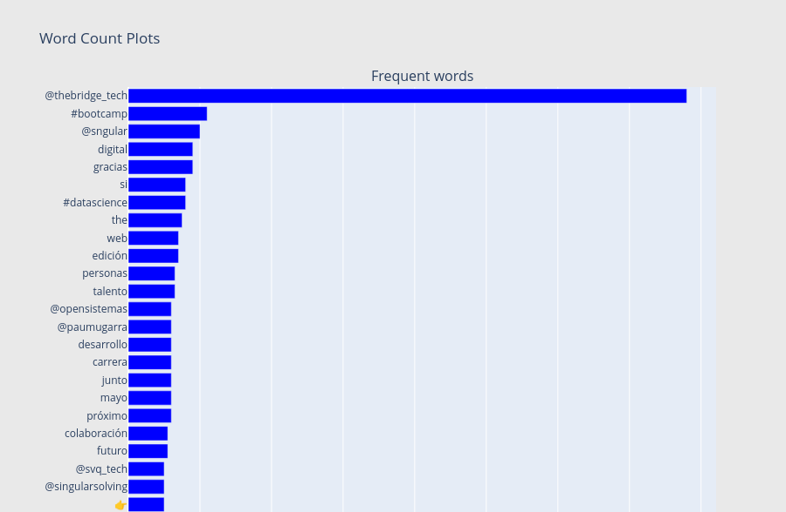
Análisis
Gráfica de palabras más frecuentes:

Slide 4
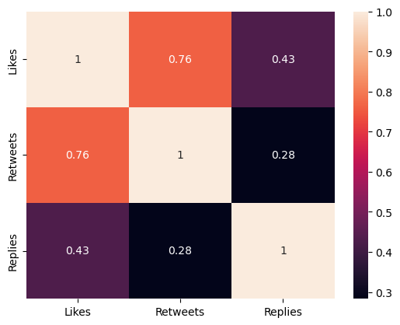
Análisis
Con un heatmap podemos ver la correlación entre las métricas públicas:
Hay una correlación lineal directa relevante entre likes y retweets (coef. 0.76)
Hay una correlación lineal directa más débil entre likes y replies (coef. 0.43)

Slide 5
Machine Learning
Tratamiento del dato para predecir:
  Eliminar duplicados
  Quitar signos de puntuación
  Quitar hipervínculos
  Aplicar stemmer
  La vectorización está incluída en el modelo importado

Slide 6
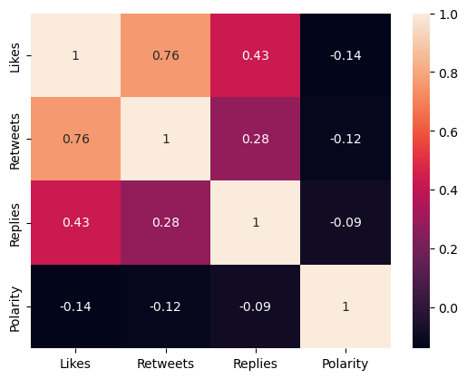
Machine Learning
La predicción dice que el sentimiento positivo (polaridad 0) predomina sobre el negativo, con 161 tweets frente a 114.
También podemos observar que los tweets con mayor repercusión social (mayor número de retweets) tienen sentimiento positivo.
En el heatmap de la matriz de correlación se hace aparente que las métricas de likes, retweets y replies tienen muy baja correlación lineal con la polaridad.

Slide 7
Machine Learning
A continuación tenemos el listado de los N-gramas más importantes para determinar la polaridad, según el modelo:
('masterclass', 1.427233666085361)
('olya_borderless', 1.4022058325629765)
('dond', 1.368604445686843)
('inform', 1.3429067328197288)
('organiz', 1.3421786219043959)
################################
('svq_tech', -1.8605111981502893)
('te', -1.8449366081495842)
('el futur', -1.6751185631684895)
('dirig', -1.459032652806634)
('la realiz', -1.346429032909559)

Slide 8
Machine Learning
Posibilidades de mejora:
  Podríamos hacer un preprocesado más elaborado, teniendo en cuenta
    Hashtags
    Menciones
    Abreviaturas
    Faltas de ortografía
    Risas
    Emojis
  Podríamos probar más modelos (por ejemplo SVM con kernel lineal), con distintos hiperparámetros, para dar con uno mejor.

Slide 9
This work is licensed under a Creative Commons Attribution-ShareAlike 3.0 Unported License.
It makes use of the works of Mateus Machado Luna.

